Slide 1





Analyse des ventes d’une librairie
EL IMRANI Sara
avec Python

Slide 2

Contexte
Objectifs métier :
  Suivre l’évolution du chiffre d’affaires
  Identifier les produits performants
  Comprendre le comportement des clients
  Aider à la prise de décision
Deux axes d’analyse :
  Analyse business des ventes
  Analyse statistique des comportements clients
La Page

Slide 3

Objectifs
Analyse business
  Étudier l’évolution du chiffre d’affaires
  Identifier les tops/flops produits
  Étudier les catégories de produits
  Analyser la répartition des clients
Analyse statistique
Étudier les relations entre :
  Âge et montant des achats
  Âge et catégories achetées
  Sexe et catégories achetées
  Fréquence d’achat et comportement client

Slide 4



Jeux de données
3 fichiers CSV :
  Transactions
  Produits
  Clients
Préparation des données
  Nettoyage des valeurs
  Jointures des tables
  Création de variables utiles
  Conversion des dates
  Exclusion des clients BtoB pour les tests statistiques
Data Sources
La Page

Slide 5







Méthodologie
L’analyse a suivi plusieurs étapes afin de transformer les données brutes en résultats exploitables : préparation des données, visualisation, application de tests statistiques et interprétation des résultats métier.
Outils utilisés
  Langage : Python
  Environnement : Google Colab
  Bibliothèques : Pandas, NumPy, Matplotlib et Seaborn
Python
Google Colab
La Page
Pandas
Matplotlib

Slide 6
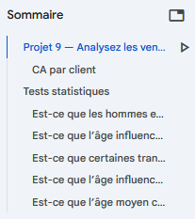
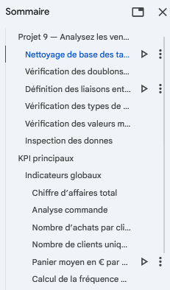
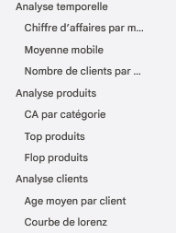
Méthodologie
Notebook 1
Analyse business
  Calcul des KPI
  Analyse temporelle des ventes
  Top / Flop produits
  Analyse clients et visualisations
Notebook 2
Analyses statistiques
  Test du Khi²
  Corrélation de Pearson
  ANOVA
  Interprétation des résultats
Notebook 2
Notebook 1
L’analyse a été réalisée en deux étapes : une première orientée métier pour comprendre les ventes, puis une seconde dédiée aux tests statistiques afin d’étudier les relations entre différentes variables.

Slide 7







Indicateurs clés (KPI)
Chiffre d’affaires total
12 M€
Nombre de commandes
345,5 k
Produits vendus
687,5 k
Clients uniques
8 600
Panier moyen
34,81 €
Âge moyen des clients
43,4 ans
Ces indicateurs offrent une première vision globale de l’activité avant d’approfondir les analyses détaillées des ventes et des comportements clients.

Slide 8
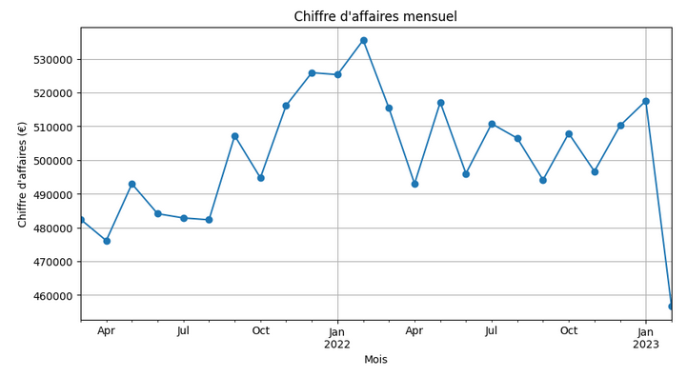
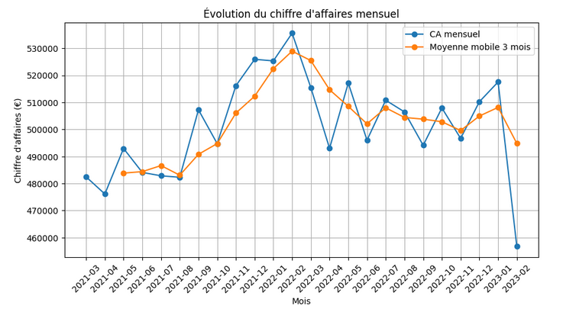
Évolution du chiffre d’affaires
Le chiffre d’affaires varie selon les périodes avec des hausses et des baisses. La tendance générale reste visible malgré ces variations.
La moyenne mobile sur 3 mois réduit les petites variations et permet de mieux voir la tendance générale. On observe une hausse jusqu’au début de 2022 puis une période plus stable.

Slide 9

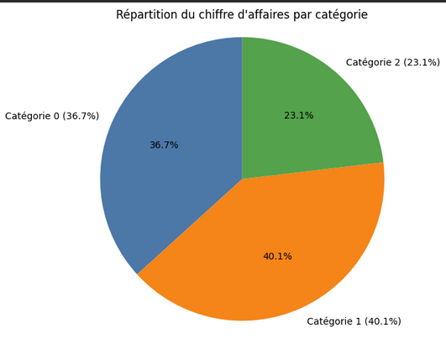
Chiffre d’affaires par catégorie
La catégorie 1 génère le chiffre d’affaires le plus élevé, suivie de la catégorie 0.
La catégorie 2 est en retrait, ce qui peut indiquer une moindre attractivité ou un volume de ventes plus faible sur cette catégorie.

Slide 10
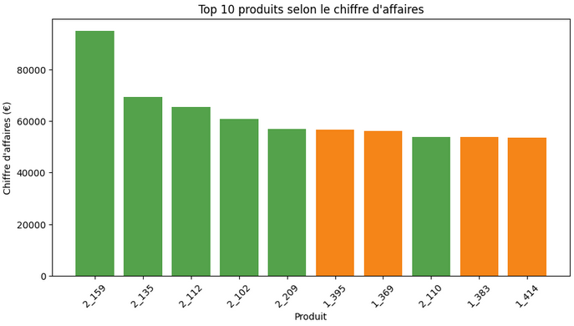
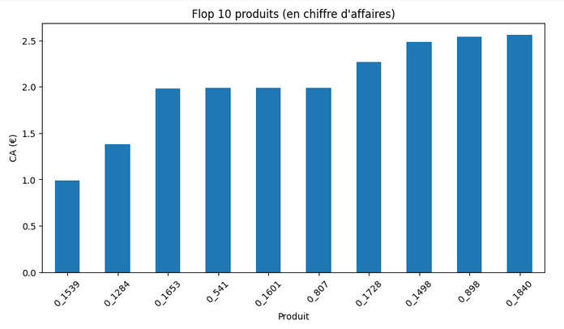
Tops et flops produits
Les Top/Flop analysent les performances produit par produit, tandis que le CA par catégorie mesure la performance globale d’une catégorie. Cela nous permet d’identifier non seulement les produits phares à mettre en avant, mais aussi les produits les moins performants qui pourraient nécessiter des ajustements ou être remplacés

Slide 11
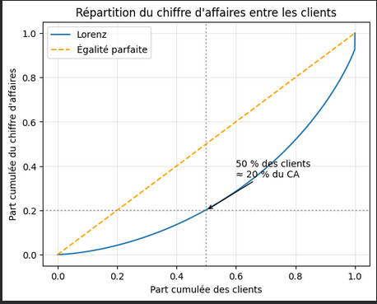
Analyse des clients
Objectif :
Étudier si le chiffre d’affaires est réparti de manière équilibrée entre les clients ou concentré sur certains d’entre eux.
  La diagonale orange représente une répartition idéal égale du chiffre d’affaires entre les clients.
  La courbe de Lorenz montre la répartition réelle des ventes.
Exemple :
  50 % des clients génèrent seulement ≈ 20 % du chiffre d’affaires
  Une plus petite partie des clients contribue davantage aux ventes
Conclusion :
  Les ventes sont concentrées sur certains clients, mais cette concentration reste modérée.

Slide 12
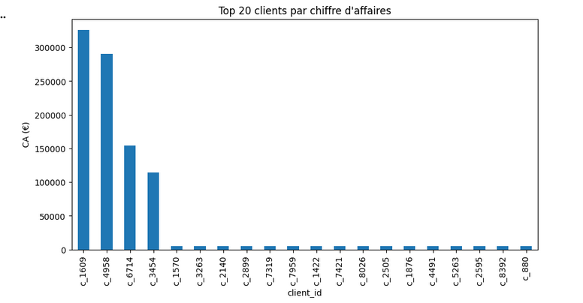
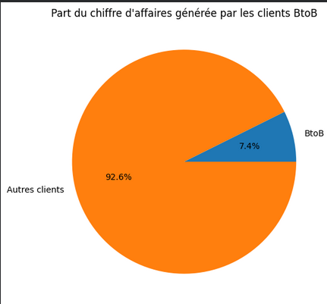

Clients BtoB
4 clients présentent des comportements atypiques :
  Montants très élevés
  Volumes d’achats anormalement élevés
Bien qu’ils représentent seulement 4 clients, les clients BtoB génèrent 7,4 % du chiffre d’affaires total. Leur comportement d’achat atypique justifie leur exclusion des tests statistiques afin d’éviter un biais dans les analyses.
Ces clients ont été exclus uniquement des tests statistiques afin d’éviter un biais dans les résultats.

Slide 13
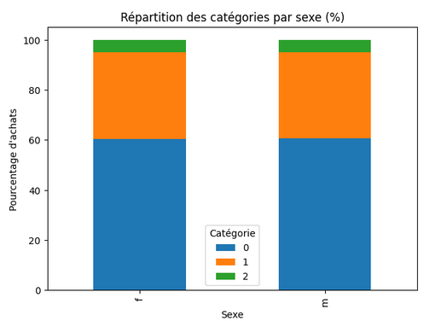
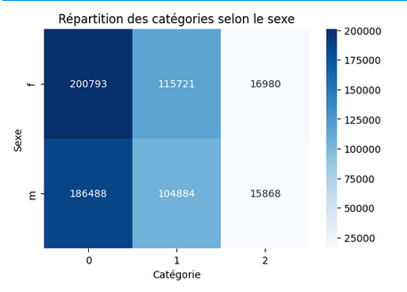
Test statistique 1 : Relation entre le sexe et les catégories achetées
Type de test: Khi²
Pourquoi ?
  Sexe → variable qualitative
  Catégorie produit → variable qualitative
  Objectif : vérifier s’il existe une relation entre les deux variables
Les répartitions observées restent proches entre les hommes et les femmes, ce qui suggère des comportements d’achat globalement similaires selon les catégories.

Slide 14
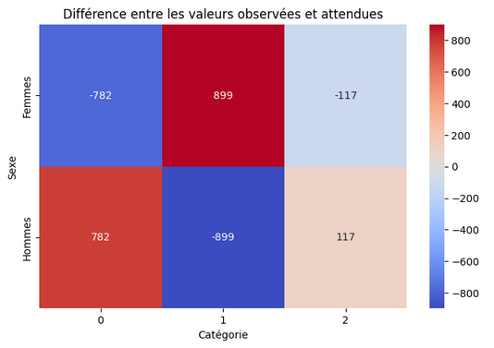
Test statistique 1 : Relation entre le sexe et les catégories achetées
Résultat statistique
  p-value = 0,000012
  seuil α = 0,05
  Hypothèse H₀ : Le sexe et la catégorie achetée sont indépendants.
La p-value est très inférieure au seuil de 0,05.
Une relation statistiquement significative existe entre le sexe et la catégorie achetée.
Résultat :
La relation existe statistiquement, mais les écarts observés restent faibles et ne justifient pas une stratégie marketing spécifique selon le sexe.

Slide 15
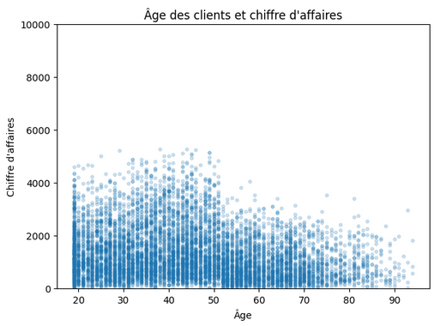

Test statistique 2 : Est-ce que l’âge influence combien un client dépense ?
Type de test: Type de test : Corrélation de Pearson
  âge → quantitatif
  montant → quantitatif
La corrélation entre l’âge et le montant total des achats est faible (-0,19), ce qui indique une relation négative très limitée entre ces variables.
Les jeunes et les plus âgés dépensent à peu près pareil.
Le nuage de points montre une légère baisse des dépenses avec l’âge, mais la relation reste faible et les données restent très dispersées.

Slide 16
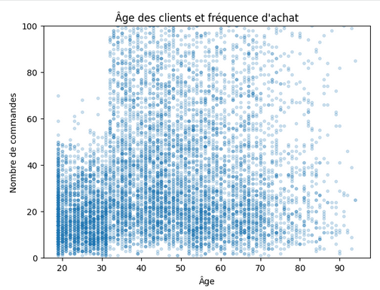
Test statistique 3 : Relation entre l’âge et la fréquence d’achat
Type de test : Corrélation de Pearson
Pourquoi ?
  Âge → variable quantitative
  Fréquence d’achat → variable quantitative
  Objectif : mesurer l’intensité de la relation entre les deux variables
Résultat statistique
  Coefficient de corrélation : 0,16
Interprétation :
Le coefficient obtenu est positif mais faible (0,16). Cela indique une légère relation entre l’âge et la fréquence d’achat. L’âge influence peu la fréquence d’achat des clients.
Le nuage de points montre des données très dispersées avec une légère tendance à une fréquence d’achat plus élevée entre 30 et 60 ans. Cependant, la relation reste faible.

Slide 17
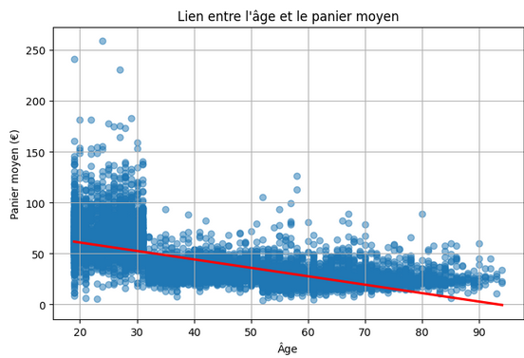
Test statistique 4: Est-ce que l’âge influence le montant moyen d’un panier ?
Relation entre l’âge et le panier moyen
  âge → quantitatif
  panier moyen → quantitatif
Test utilisé : Corrélation de Pearson
Résultat statistique
Le coefficient obtenu (-0,62) indique une corrélation négative modérée entre l’âge et le panier moyen. Les clients plus âgés ont tendance à avoir un panier moyen plus faible.
Le nuage de points montre une tendance décroissante : lorsque l’âge augmente, le panier moyen tend à diminuer. Néanmoins, la dispersion des données suggère que d’autres facteurs peuvent également intervenir.

Slide 18
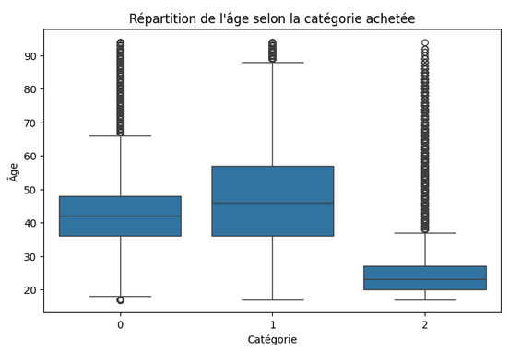
Test statistique 5: Est-ce que l’âge moyen change selon les catégories ?
Type de test : ANOVA
Pourquoi ?
Âge → variable quantitative
Catégorie → variable qualitative
Objectif : comparer l’âge moyen entre plusieurs catégories
Résultats statistiques
p-value = < 0,05
Décision : H₀ rejetée
L’âge moyen ne diffère pas entre les catégories.
La p-value étant inférieure à 0,05, nous rejetons H₀. L’âge moyen varie significativement selon les catégories achetées
Le boxplot montre que certaines catégories sont associées à des groupes d’âge différents. La catégorie 2 semble être davantage achetée par des clients plus jeunes.

Slide 19

Conclusion
✓ Le chiffre d’affaires présente des variations dans le temps avec une tendance globale identifiable grâce à la moyenne mobile.
✓ Certaines catégories et certains produits contribuent davantage au chiffre d’affaires.
✓ Le chiffre d’affaires est concentré sur une partie des clients, qui génère une proportion importante des ventes.
✓ Les analyses statistiques montrent des relations significatives entre certaines variables, mais leur impact réel reste parfois limité.
La Page
Ces résultats permettent de mieux comprendre les comportements clients et constituent une aide à la prise de décision marketing et commerciale.

